Slide 1
Législation douanière
Généralités

Slide 2
Missions de la douane
Les autorités douanières instaurent des mesures pour surveiller le commerce international de l’UE, ceci pour:
protéger les intérêts financiers de l’UE et de ses Etats membres
protéger l’Union européenne du commerce déloyal et illegal tout en encourageant les activités économiques légitimes
garantir la sécurité et la sureté de l’UE et de des résidents ainsi que la protection de l’environnement, ceci en cooperation étroite avec d’autres autorités
maintenir un équilibre adéquat entre les contrôles douaniers et la facilitation du commerce légitime.

Slide 3
Objet et champ d’application de la législation douanière
Les règles et procédures générales en matière douanière applicables sur tout le territoire douanier de l’UE sont fixées dans:
- le code des douanes de l’Union (Règlement UE N°952/2013)
- le règlement délégué complétant le code des Douanes de l’Union (Règlement UE 2015/2446)
- le règlement d’exécution établissant les modalités d’application du code des Douanes de l’Union (Règlement UE 2015/2447)
- le règlement délégué transitoire (Règlement UE 2016/341) établissant les règles transitoires

Slide 4
La législation douanière
Le code des douanes de l’Union (CDU) est l’acte de base, il a remplacé le code des douanes communautaire, ceci depuis le 1er mai 2016.
Le règlement délégué du CDU complète certains éléments non essentiels du CDU.
Le règlement d’exécution du CDU vise à garantir l’existence de conditions uniformes pour la mise en œuvre du CDU et une application harmonisée des procédures par tous les États membres.
L’acte délégué transitoire du CDU établit des règles transitoires pour les OE et la douane dans l’attente de la mise à niveau ou du développement des systèmes informatiques concernés.

Slide 5
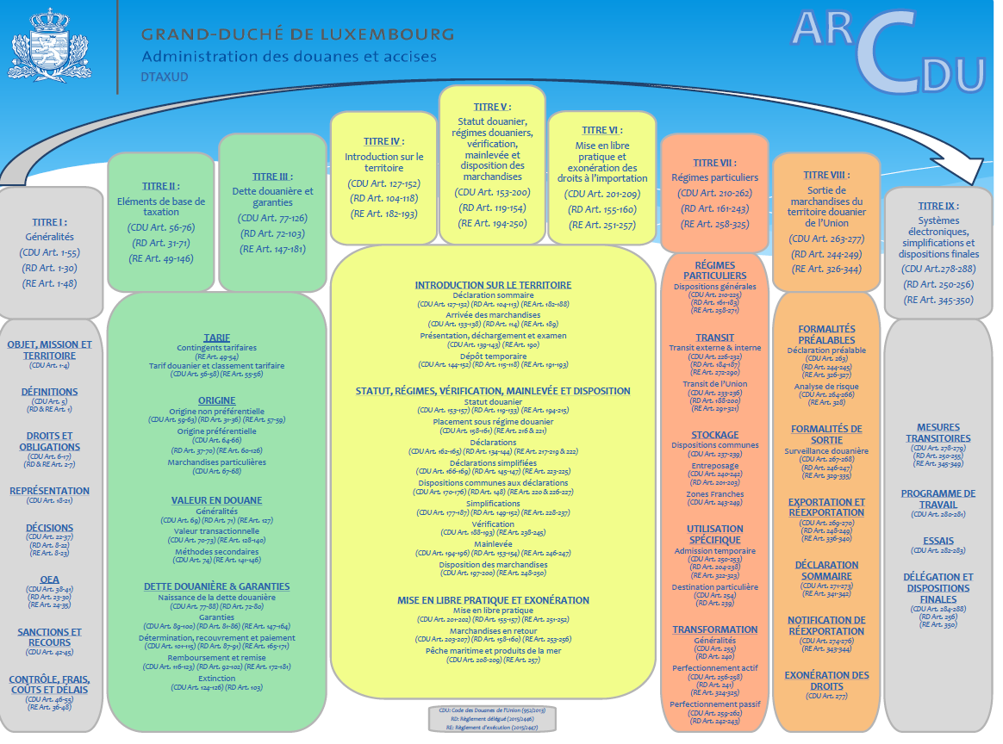
L’ Arc du Code

Slide 6
Territoire douanier de l’Union
En général, le territoire douanier de l’UE comprend le territoire des 27 membres de l’UE.
Toutefois quelques territoires qui font partie de l’UE ne font pas partie du territoire douanier de l’UE.
Aussi quelques territoires qui ne font pas partie de l’UE font partie du territoire douanier de l’UE.

Slide 7
Le territoire fiscal et le territoire accisien de l’Union
Sauf exceptions les territoires qui font partie du territoire douanier de l’UE font aussi partie du territoire fiscal et du territoire accisien de l’UE.
Sur le territoire fiscal de l’UE, la législation de l’UE en matière de TVA s’applique.
Sur le territoire accisien de l’UE, la législation accisienne de l’UE s’applique.
Sur le site de la Commision européenne, on trouve un tableau detaillé des territoires de l’UE.

Slide 8
Le numéro EORI
Tout opérateur économique doit s’enregistrer auprès de la douane.
En général, les personnes privées n’ont pas besoin de s'enregistrer.
Pour pouvoir s’enregistrer, l’opérateur économique doit remplir un formulaire de demande pour l’obtention d’un numéro EORI (Economic Operator Registration and Identification number).
L’OE demande son numéro EORI auprès des autorités douanières compétentes pour le lieu où il est établi.
Un OE non établi sur le territoire douanier de l’UE demande son numéro EORI auprès des autorités compétentes pour le lieu où il dépose une déclaration ou sollicite une décision en premier.

Slide 9
Invalidation du numéro EORI
Les autorités douanières invalident un numéro EORI dans les cas suivants:
à la demande de la personne enregistrée
lorsque l’autorité douanière sait que la personne enregistrée a cessé d’exercer les activités qui exigent l’enregistrement
L’ autorité douanière enregistre la date d’invalidation du numéro EORI et la notifie à la personne enregistrée.

Slide 10
Communication d’informations
En général tout échange d'informations telles que des déclarations, demandes ou décisions entre les autorités douanières et les opérateurs économiques est effectué par voie informatique.
Des moyens d'échange autre qu’informatique peuvent toutefois être utilisés:
en cas de panne temporaire des systèmes informatiques des autorités douanières ou des opérateurs économiques
dans des cas dûment justifiés par le type de trafic concerné ou lorsque les procédés électroniques de traitement des données ne sont pas appropriés aux fins des formalités douanières concernées.

Slide 11
Communication d’informations et échange de données
Toute information de nature confidentielle obtenue par les autorités douanières dans le cadre de l'accomplissement de leurs tâches est couverte par le secret professionnel. Elle ne peut pas être divulguée par les autorités douanières, sauf avec la permission expresse de la personne ou de l'autorité qui l'a fournie.
Toutefois, ces informations peuvent être transmise sans permission lorsque les autorités douanières y sont contraintes dans le cadre de procédures judiciaires.
Ces informations confidentielles peuvent aussi être communiquées, dans le cadre de la coopération douanière, avec d’autres administrations douanières.

Slide 12
Echange d’informations entre les autorités douanières et l’OE
Les autorités douanières et les opérateurs économiques peuvent échanger des informations qui ne sont pas expressément exigées par la législation douanière, en particulier lorsque ces informations sont échangées aux fins de la coopération mutuelle visant à identifier et à contrecarrer les risques.
Ces informations sont considérées comme confidentielles.

Slide 13
Communication d’informations par les autorités douanières
Toute personne peut demander aux autorités douanières des renseignements concernant l'application de la législation douanière.
Une telle demande peut être refusée si elle ne se rapporte pas à une activité en matière de commerce international de marchandises qui est effectivement envisagée.
La douane communique des informations relatives à la législation douanière, y inclus les formulaires de demande en vue de l’obtention des différentes autorisations douanières, sur le site internet de l’Administration des douanes et accises.

Slide 14
Communication d’informations aux autorités douanières
Toute personne qui accomplit des formalités douanières fournit aux autorités douanières tout document requis et toute information requise.
Le dépôt d'une déclaration douanière rend le déclarant responsable:
de l'exactitude et du caractère complet des renseignements fournis dans la déclaration
de l'authenticité, de l'exactitude et de la validité des documents accompagnant la déclaration
de la conformité à l'ensemble des obligations se rapportant au placement des marchandises en question sous le régime douanier en cause
En cas de représentation, ce qui précède vaut aussi pour le représentant.

Slide 15

Questions?

